Slide 1


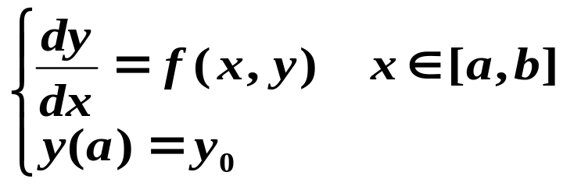


第三章 常微分方程数值解
 待求解的问题：一阶常微分方程的初值问题 /* Initial-Value Problem */:
解的存在唯一性（“常微分方程”理论）：只要 f (x, y) 在[a, b] × R¹ 上连续，且关于 y 满足 Lipschitz 条件，即存在与 x, y 无关的常数 L 使
对任意定义在 [a, b] 上的 y₁(x) 和 y₂(x) 都成立，则上述IVP存在唯一解。
Notes:
问题

Slide 2



如何求解
解析解法：（常微分方程理论）
只能求解极少一类常微分方程；实际中给定的问题不一定是解析表达式，而是函数表，无法用解析解法。
数值解法: 求解所有的常微分方程
计算解函数 y(x) 在一系列节点 a = x₀< x₁<…< x_{n}= b
处的近似值
节点间距 为步长，通常采用等距节点，即取 h_{i} = h (常数)。
步进式：根据已知的或已求出的节点上的函数值计算当前节点上的函数值，一步一步向前推进。因此只需建立由已知的或已求出的节点上的函数值求当前节点函数值的递推公式即可。

Slide 3
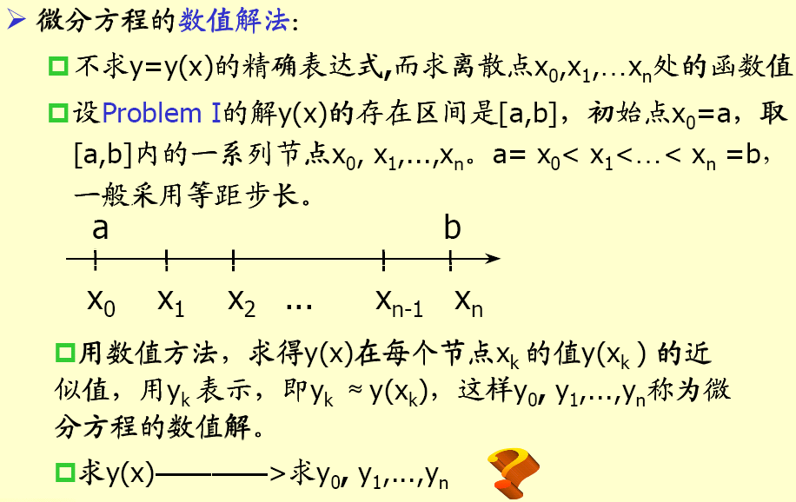

Slide 4
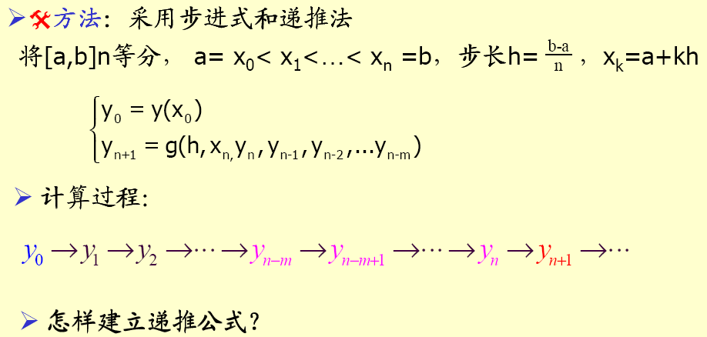

Slide 5
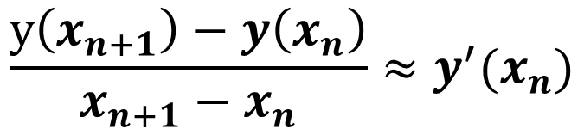
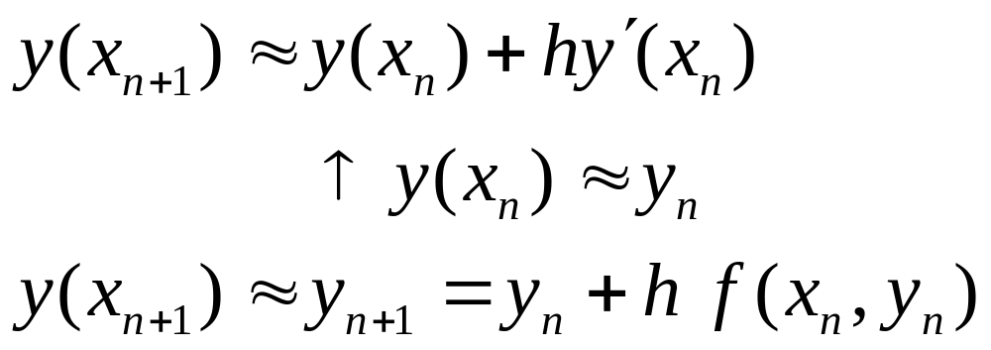
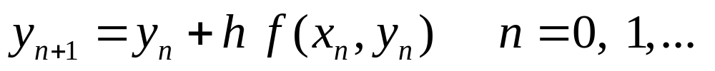
§1 欧拉方法 /* Euler’s Method */
--------Euler’s Method

Slide 6
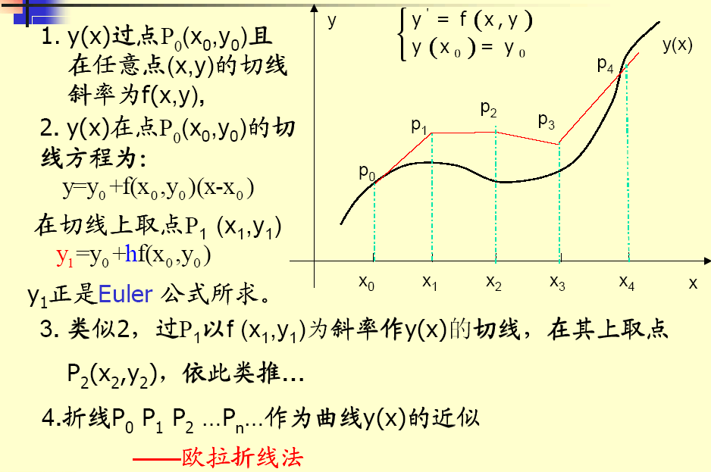
几何意义

Slide 7
几何意义
亦称为欧拉折线法
/* Euler’s polygonal arc method*/

Slide 8

几何意义
几何直观是帮助我们寻找解决一个问题的思路的好办法哦
亦称为欧拉折线法
/* Euler’s polygonal arc method*/

Slide 9


§1 Euler’s Method
显然，这种近似有一定误差，
而且步长越大，误差越大，
如何估计这种误差y(x_{n+1}) − y_{n+1} ？
在假设 y_{n} = y(x_{n})，即第 n 步计算是精确的前提下，考虑公式或方法本身带来的误差: R_{n} = y(x_{n+1}) − y_{n+1} , 称为局部截断误差 /* local truncation error */。
定义

Slide 10
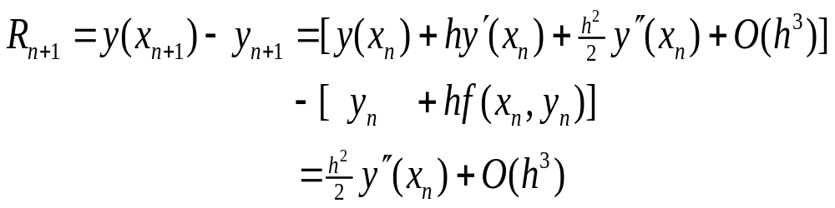
§1 Euler’s Method
截断误差: 实际上，y_{n} 也有误差，它对y_{n+1}的误差也有影响，见下图。但这里不考虑此误差的影响，仅考虑方法或公式本身带来的误差，因此称为方法误差或截断误差。
局部截断误差的分析：由于假设y_{n} = y(x_{n}) ，即y_{n}准确，因此分析局部截断误差时将y(x_{n+1}) 和 y_{n+1}都用点x_{n}上的信息来表示，工具：Taylor展开。
定义
☞ 欧拉法的局部截断误差：
R_{n+1} 的主项
/* leading term */

Slide 11

§1 Euler’s Method
截断误差: 实际上，y_{n} 也有误差，它对y_{n+1}的误差也有影响，见下图。但这里不考虑此误差的影响，仅考虑方法或公式本身带来的误差，因此称为方法误差或截断误差。
局部截断误差的分析：由于假设y_{n} = y(x_{n}) ，即y_{n}准确，因此分析局部截断误差时将y(x_{n+1}) 和 y_{n+1}都用点x_{n}上的信息来表示，工具：Taylor展开。
☞ 欧拉法的局部截断误差：
R_{n+1} 的主项
/* leading term */

Slide 12
§1 Euler’s Method
截断误差: 实际上，y_{n} 也有误差，它对y_{n+1}的误差也有影响，见下图。但这里不考虑此误差的影响，仅考虑方法或公式本身带来的误差，因此称为方法误差或截断误差。
局部截断误差的分析：由于假设y_{n} = y(x_{n}) ，即y_{n}准确，因此分析局部截断误差时将y(x_{n+1}) 和 y_{n+1}都用点x_{n}上的信息来表示，工具：Taylor展开。
☞ 欧拉法具有 1 阶精度。
☞ 欧拉法的局部截断误差：
R_{n+1} 的主项
/* leading term */

Slide 13
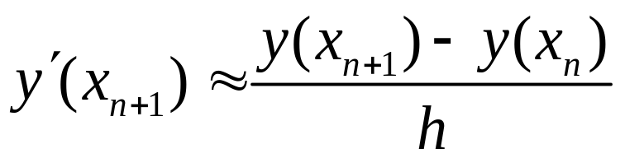
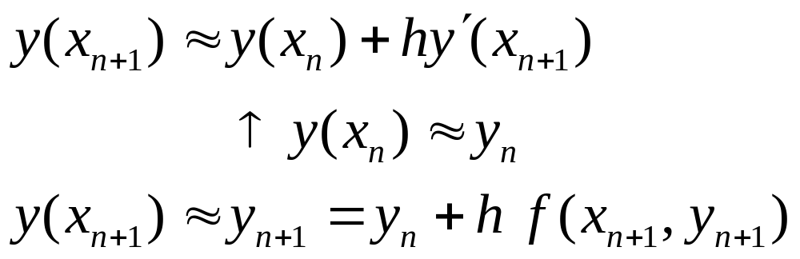
§1 Euler’s Method
➢ 欧拉公式的改进：
隐式欧拉法或后退欧拉法 /* implicit Euler method or backward Euler method*/
x_{n+1}点向后差商近似导数
由于未知数 y_{n+1} 同时出现在等式的两边，故称为隐式 /* implicit */ 欧拉公式，而前者称为显式 /* explicit */ 欧拉公式。
隐式或后退欧拉公式

Slide 14

§1 Euler’s Method
几何意义
y
P_{n+1}
设已知曲线上一点 P_{n} (x_{n} , y_{n} ),过该点作弦线，斜率为(x_{n+1} , y_{n +1} ) 点的方向场f(x,y)方向,若步长h充分小，可用弦线和垂线x=x_{n+1}的交点近似曲线与垂线的交点。
P_{n}
y(x)
x_{n}
x_{n+1}
x
见上图， 显然，这种近似也有一定误差，
如何估计这种误差y(x_{n+1}) − y_{n+1} ？
方法同上，基于Taylor展开估计局部截断误差。
但是注意，隐式公式中右边含有f(x_{n+1} , y_{n +1} ) ,
由于y_{n +1}不准确，所以不能直接用
y' (x_{n+1})代替f(x_{n+1} , y_{n +1} )

Slide 15
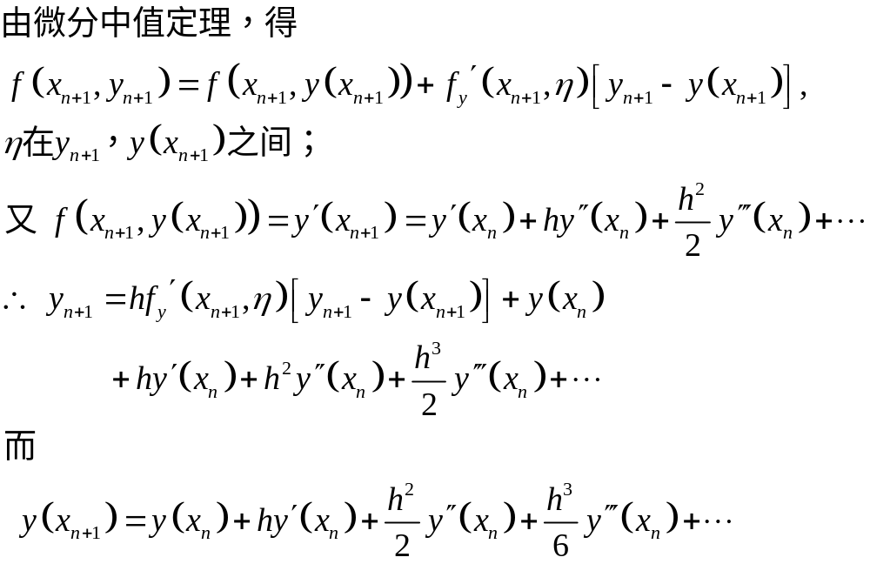
§1 Euler’s Method
☞ 隐式欧拉法的局部截断误差：

Slide 16
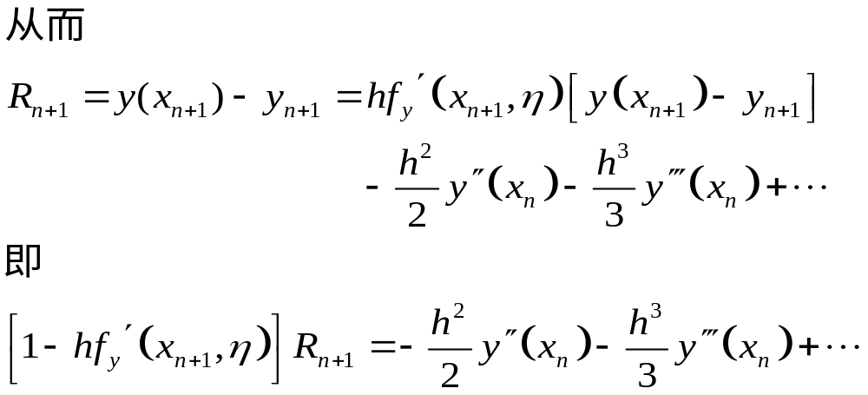
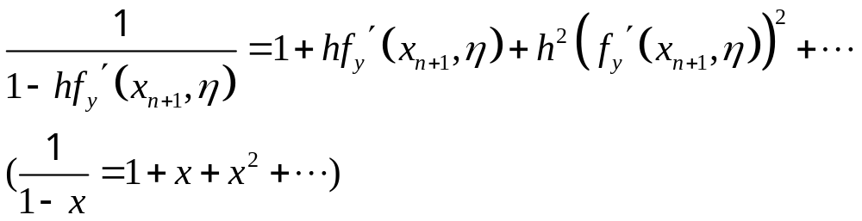
§1 Euler’s Method

Slide 17
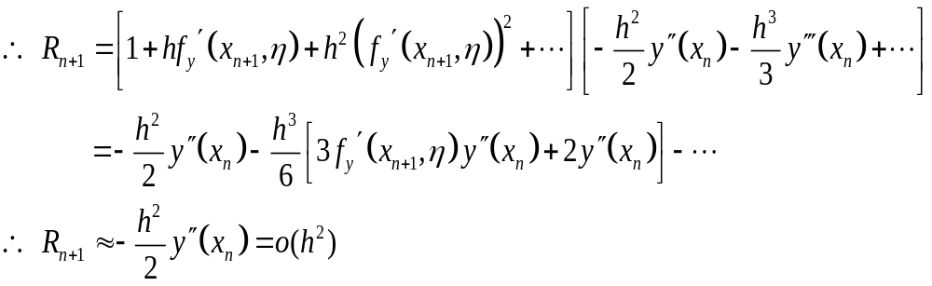
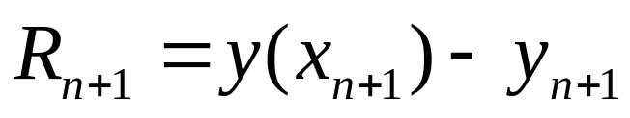
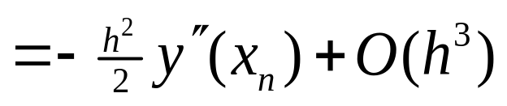
§1 Euler’s Method
☞ 隐式欧拉法的局部截断误差：
即隐式欧拉公式具有 1 阶精度。

Slide 18
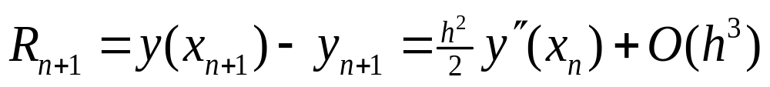
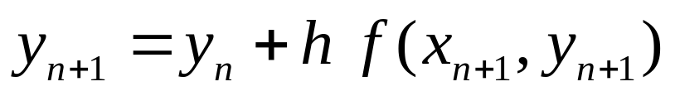
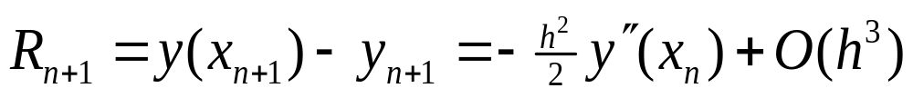
§1 Euler’s Method
比较欧拉显式公式和隐式公式及其局部截断误差
显式公式
隐式公式

Slide 19
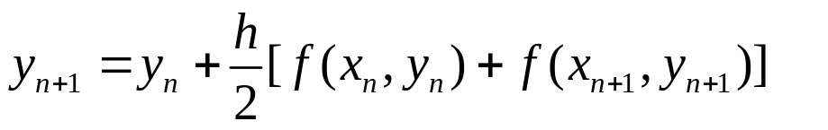
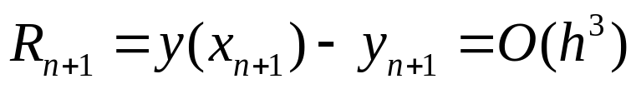
§1 Euler’s Method
若将这两种方法进行算术平均，即可消除误差
的主要部分/*leading term*/
而获得更高的精度,称为梯形法
 梯形公式 /* trapezoid formula */
— 显、隐式两种算法的平均
注：的确有局部截断误差 ，
即梯形公式具有2 阶精度，比欧拉方法有了进步。但注意到该公式是隐式公式。

Slide 20
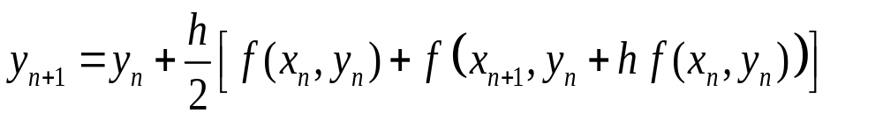
§1 Euler’s Method
梯形法的简化计算
 改进欧拉法 /* modified Euler’s method */
=
+
Step 1: 先用显式欧拉公式作预测，算出
y
y
h
f
(
x
,
y
)
n
+
1
n
n
n
Step 2: 再将 代入隐式梯形公式的右边作校正，得到
y
n
+
1
h
y
=
y
+
[
f
(
x
,
y
)
+
f
(
x
,
y
)]
n
+
1
n
2
n
n
n
+
1
n
+
1

Slide 21
§1 Euler’s Method
注：此法亦称为预测-校正法 /* predictor-corrector method */。可以证明该算法具有 2 阶精度，同时可以看到它是个单步递推格式，比隐式公式的迭代求解过程简单。后面将看到，它的稳定性高于显式欧拉法。

Slide 22
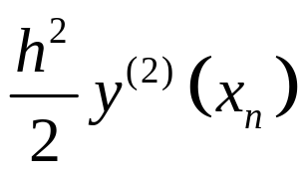
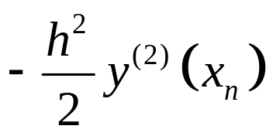
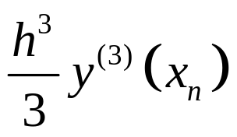
总结
 | 公式 | 局部截断误差 | 精度 | 显隐 | 稳定性 | 步数
欧拉显式公式 |  |  | 1阶 | 显 | 差 | 单步
欧拉隐式公式 |  |  | 1阶 | 隐 | 好 | 单步
梯形公式 |  |  | 2阶 | 隐 | 差 | 单步

Slide 23
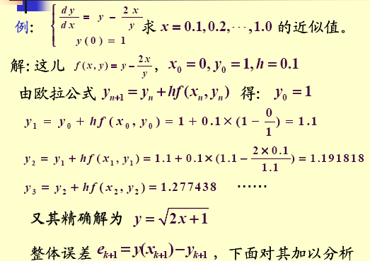

Slide 24
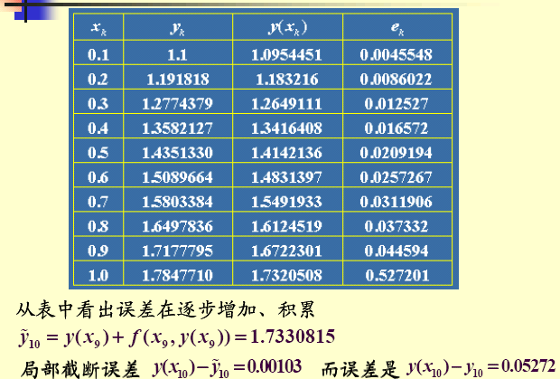

Slide 25
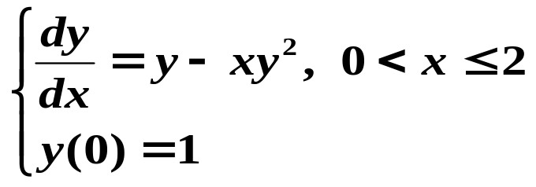
例2:
取步长 h = 2/10, 2/20, 2/30, 2/40, 分别用欧拉法、改进的欧拉法和梯形法求解.
解: 记 f (x, y) = y－ x y², x_{k}= k h (k = 0, 1, 2,···, n )
(1) . Euler法:
y_{k+1} = y_{k} + h( y_{k}－ x_{k} y_{k}² ) (k = 0, 1, ···,n)
y₀ = 1
当 h = 2/10时, n=10. 由Euler公式可得:
k | 0 | 1 | 2 | 3 | 4
y_{k+1} | 1.2 | 1.3824 | 1.506 | 1.53504 | 1.46503
k | 5 | 6 | 7 | 8 | 9
y_{k+1} | 1.32877 | 1.17077 | 1.02113 | 0.89169 | 0.783788

Slide 26
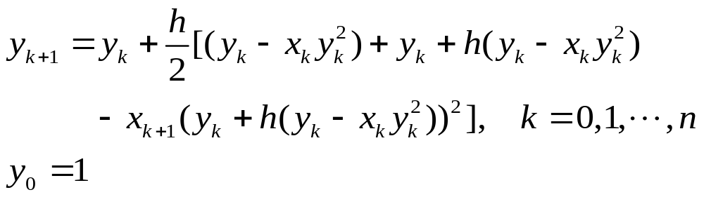
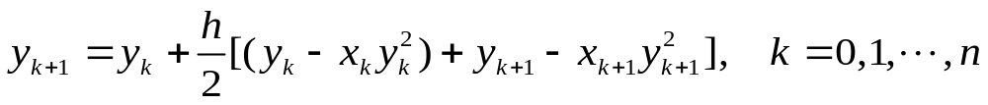
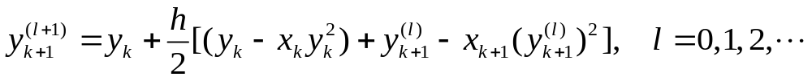
(2) . 改进的Euler法:
k | 0 | 1 | 2 | 3 | 4
y_{k+1} | 1.1912 | 1.34384 | 1.42348 | 1.41905 | 1.3473
k | 5 | 6 | 7 | 8 | 9
y_{k+1} | 1.23726 | 1.11424 | 0.994151 | 0.884751 | 0.788666
(3) . 梯形法(计算过程略)

Slide 27
Euler法误差:
n 10 20 30 40
h 0.2 0.1 0.0667 0.05
误差 0.1059 0.0521 0.0342 0.0256
改进的Euler法误差:
n 10 20 30 40
h 0.2 0.1 0.0667 0.05
误差 0.0123 0.0026 0.0011 5.9612e⁻004

Slide 28
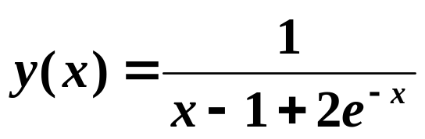
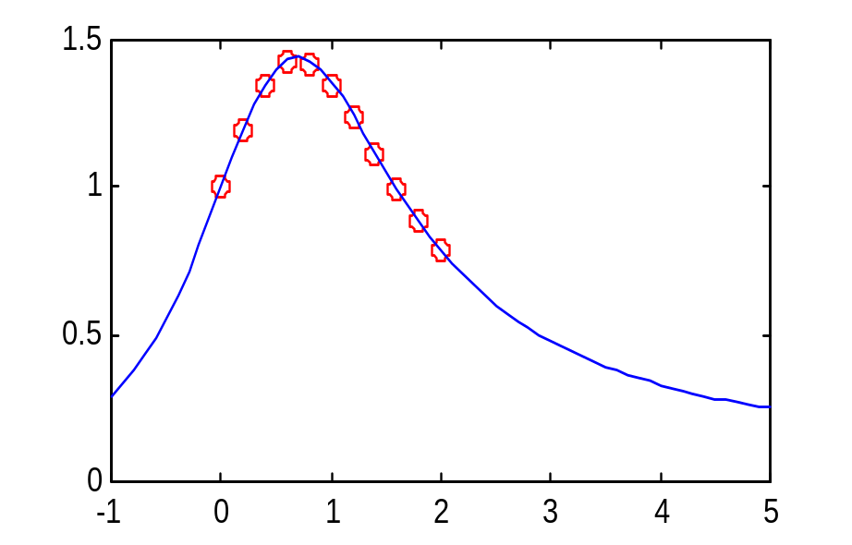
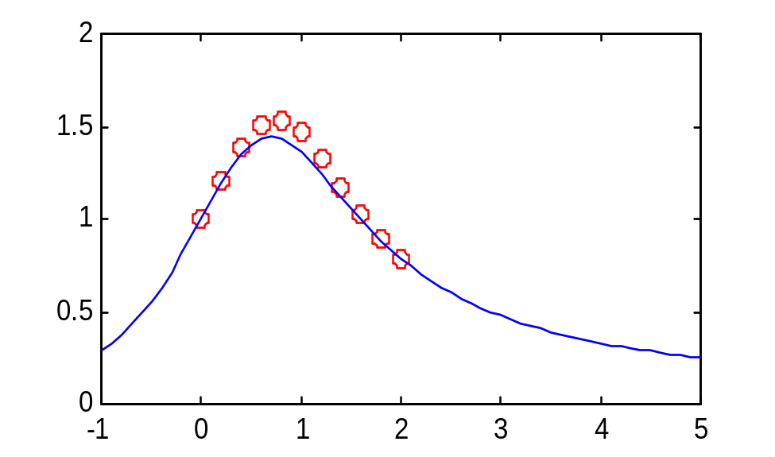
解析解:
预-校方法, h=0.2时
误差最大值: 0.0123
欧拉方法, h=0.2时
误差最大值: 0.1059

